Slide 1

Una nueva estrategia de desarrollo territorial

Slide 2

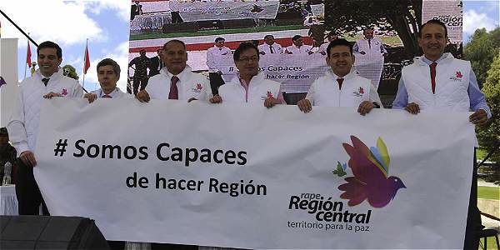
¿Qué es la RAPE Región Central?
  Primer esquema asociativo supradepartamental que existe en Colombia
  Agenda estratégica para el Desarrollo territorial del centro del país
  Autoridad administrativa de carácter regional
¿Cuál es su tarea principal?
  Planear: planeación conjunta de la región.
  Articular: horizontal y vertical, publico y privado, entre sectores.
  Focalizar: hechos regionales y proyectos estratégicos conjuntos.

Slide 3
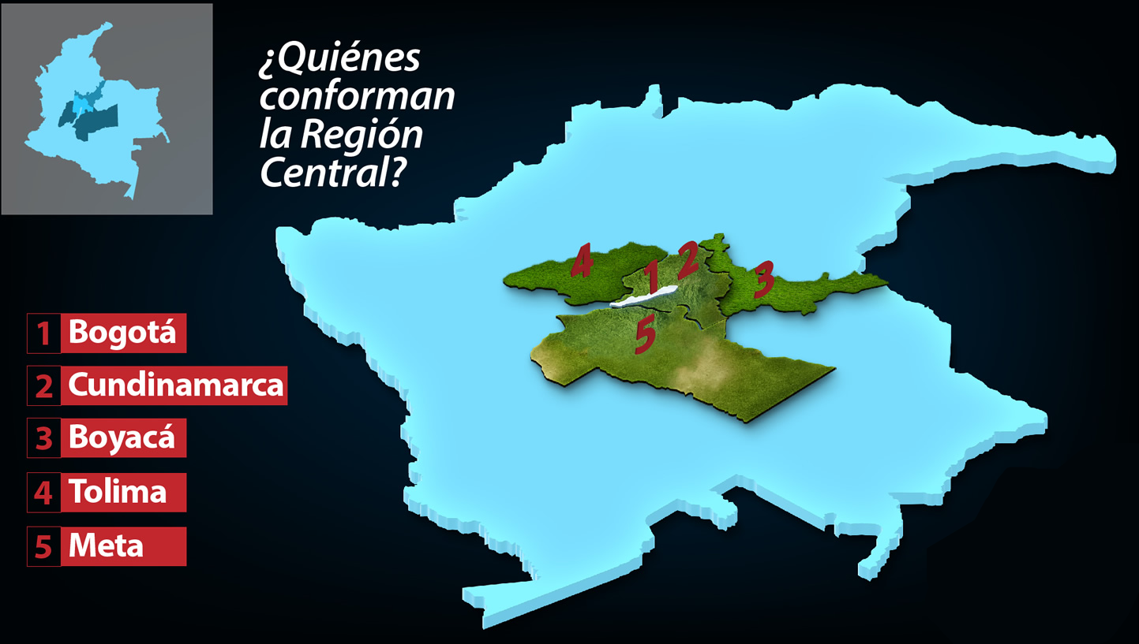

Slide 4
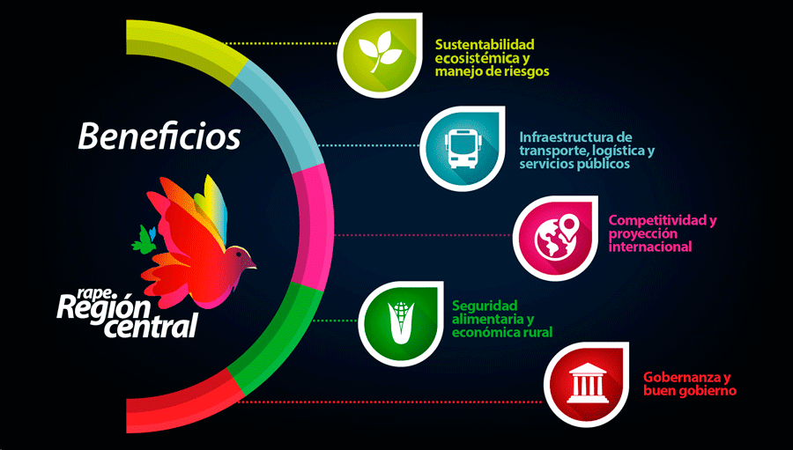
La agenda Regional

Slide 5

Eje de Sostenibilidad Ecosistemica y manejo de Riesgos
Equipo Región Central
Carlos Alexander Barragan P _ Coordinador Eje Sostenibilidad Ecosistemica y manejo de Riesgos
Bogotá - Cundinamarca, Noviembre de 2015

Slide 6
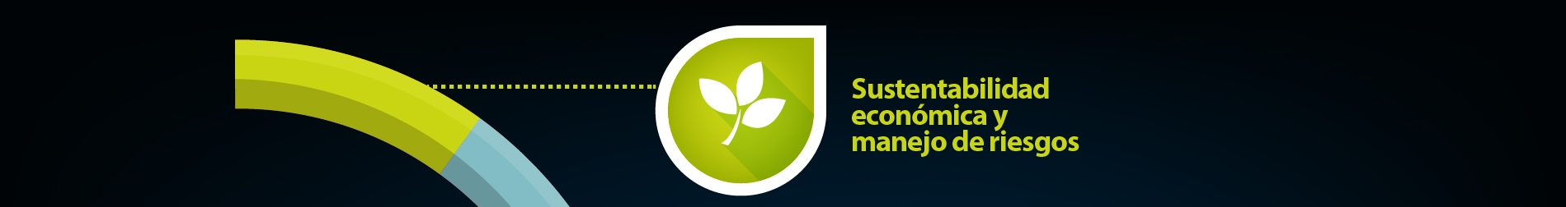
Sustentabilidad ecosistémica y manejo de riesgos
PROYECTO REGIONAL DE PARAMOS
EVALUACION REGIONAL DEL AGUA
MODELO DE GESTION INTERINSTITUCIONAL DE CAMBIO CLIMATICO – PRICC
MODELO REGIONAL DE PSA.

Slide 7
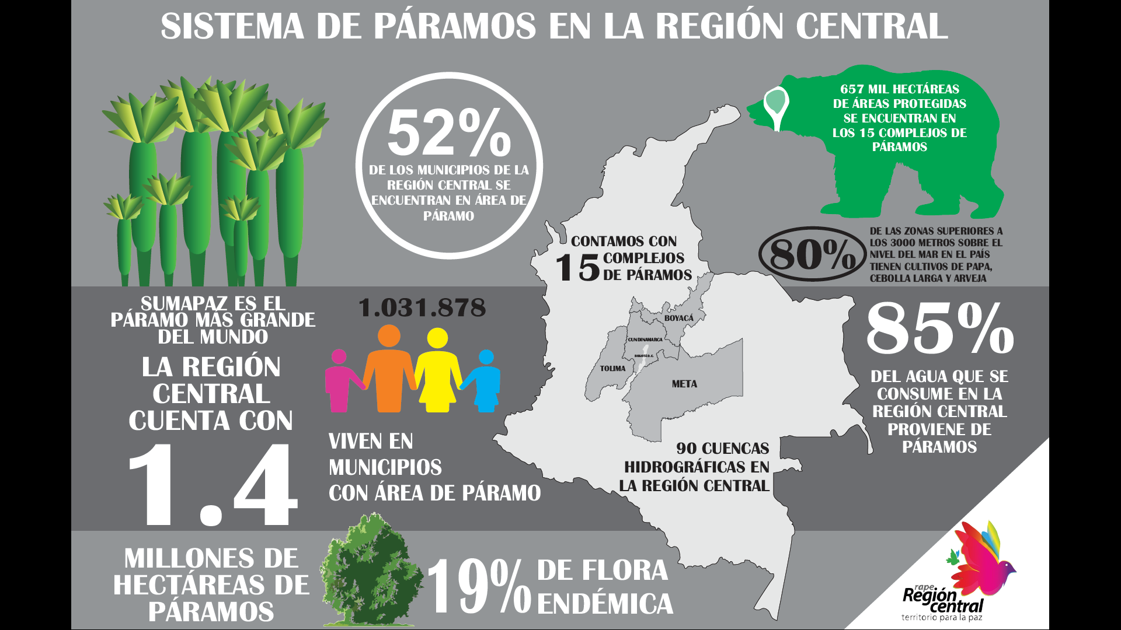
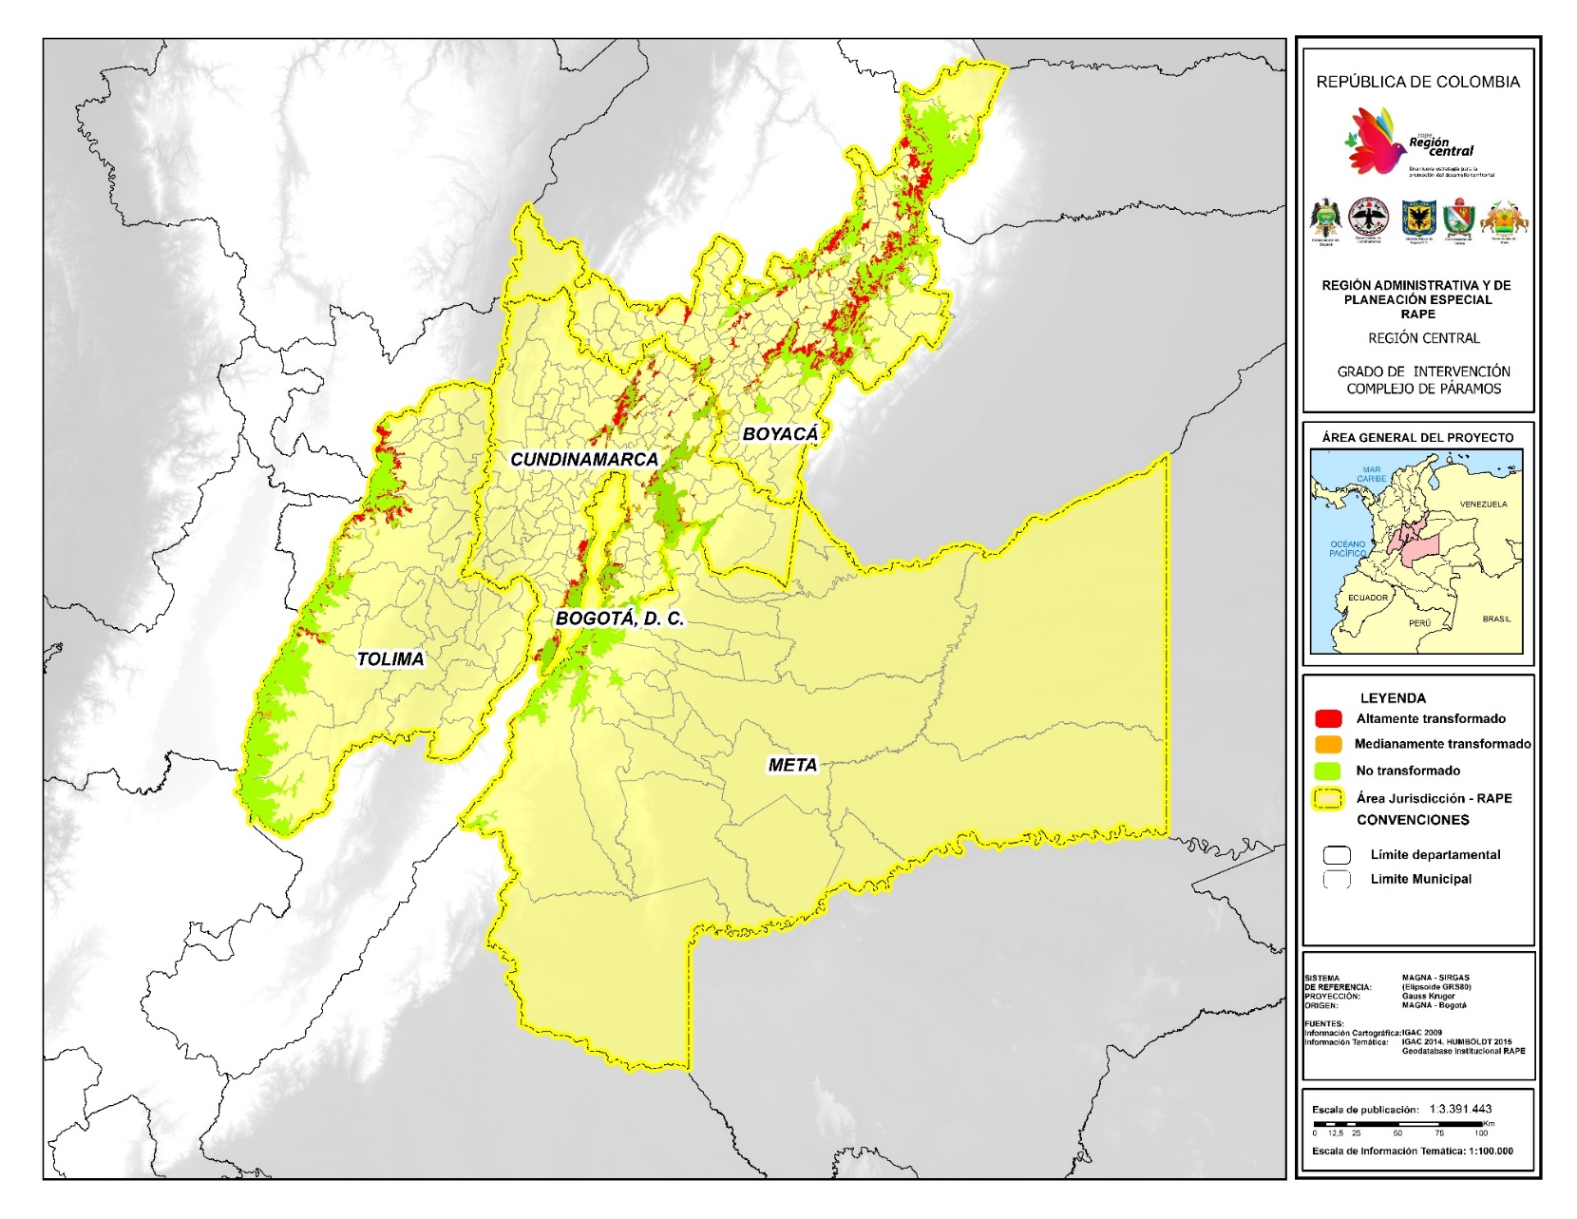
PROYECTO REGIONAL DE PARAMOS

Slide 8
PROYECTO REGIONAL DE PARAMOS
650 Has Reconvertidas.
1300 Familias Beneficiadas
Inversión Promedio Por familia de Aprox: $7.400.000
30 Municipios Intervenidos
Implementación de acciones de conservación y restauración de los complejos de páramos, bosques alto-andino y servicios ecosistémicos de la región central
Regular el uso y ocupación sostenible del suelo.
Establecer mecanismos de articulación, coordinación y gestión socioambiental entre actores públicos y privados
Conservar y restaurar zonas de importancia ecosistémica
4675 Niños Lideres ambientales.
1785 Promotores Ambientales
4 Portafolios Interinstitucionales – SIDAP.
Apoyo SIRAP - CEERCCO
5 Nodos Municipales de Articulación - Estrategia de Comunicación
1098 Has Restauradas
345 Ha Restauración pasiva – 12 Municipios.
753 Ha Restauración Activa – 33 Municipios
10 complejos de Paramos Intervenidos.

Slide 9
EVALUACION REGIONAL DEL AGUA
Estructuración de un proyecto Regional que me indique que significa en términos Operativos, técnicos, financieros desarrollar la ERA.
Estudios Línea Base: 1. Calidad. 2. Cantidad. 3 Distribución Espacial. 4. Variación Temporal. 5. Oferta. 6. Demanda. 7. Uso. 8. Riesgos. Etc
Desarrollo de información adecuada para toma de decisiones.
Complemento al papel de las autoridades Ambientales.

Slide 10
MODELO DE GESTION INTERINSTITUCIONAL DE CAMBIO CLIMATICO
4 objetivos generales definidos en las mesas de trabajo con los socios de la Región Central:
Armonizar y aumentar la base de información y conocimiento técnico- científico para la toma de decisiones sobre el manejo del cambio climático en la Región Central.
Consolidar la gobernanza regional para afrontar los retos asociados al cambio climático.
Diseñar estrategias de adaptación y mitigación al cambio climático (Impacto Regional)
Sensibilizar, educar y comunicar a los diversos actores de la región Central.

Slide 11
COMPONENTES
MODELO DE GESTION INTERINSTITUCIONAL DE CAMBIO CLIMATICO
C1
  INFRAESTRUCTURA DE INFORMACIÓN ESPACIAL SOBRE CAMBIO CLIMÁTICO PARA LA REGIÓN CENTRAL
  Armonizar y aumentar la base de información y conocimiento técnico- científico para la toma de decisiones.
  Consolidar la gobernanza regional
  Sensibilizar, educar y comunicar a los diversos actores de la Región Central.
  OBSERVATORIO DE CAMBIO CLIMÁTICO DE LA REGIÓN CENTRAL
  Armonizar y aumentar la base de información y conocimiento técnico- científico para la toma de decisiones sobre el manejo del cambio climático en la Región Central.
  Consolidar la gobernanza regional para afrontar los retos asociados al cambio climático.
  Diseñar estrategias de adaptación y mitigación al cambio climático (Impacto Regional)
  Sensibilizar, educar y comunicar a los diversos actores de la Región Central.
C2

Slide 12
MODELO REGIONAL DE PSA
PROPOSITOS GENERALES DEL MODELO:
Recurso Hídrico - - - Regulación Hídrica.
Escenarios de cambio climático – ENA 2014.
Posibilidad Recursos Públicos y Privados.
Combinación Plataformas Exitosas en el País y Experiencias Internacionales.

